Slide 1

Campus Mundi ösztöndíjprogram
Információs nap
Intézményi kapcsolattartók részére
2017. január 26.

Slide 2
2016. tavaszi és őszi pályázati forduló
Ösztöndíj kategória | Tervezett létszám |  |  | Ösztöndíjas létszám |  |  | Különbség
 | tavasz | ősz | összesen | tavasz | ősz | összesen
Részképzés | 390 | 390 | 780 | 338 | 120 | 458 | 322 (-)
Szakmai gy. | 362 | 362 | 724 | 71 | 57 (+) | 128 (+) | 596 (-)
Rövid tan. | 109 | 109 | 218 | 86 | (99) | (185) | (33)
összesen | 861 | 861 | 1 722 | 495 | 177 (+) | 672 (+) | 951 (-)
Szakmai gyakorlat: folyamatos pályázási lehetőség
Rövid tanulmányút: az őszi forduló eredménye febr. 8-án várható

Slide 3
Küldő intézmények - SMS

Slide 4
Célországok - SMS

Slide 5
Célországok - SMS
Németország | 92
Olaszország | 47
Hollandia | 39
Franciaország | 38
Spanyolország | 28
Egyesült Királyság | 26
Finnország | 24
Portugália | 24
Belgium | 16
Ausztria | 15
Csehország | 14
Svédország | 14
Lengyelország | 13
Amerikai Egyesült Államok | 9
Dánia | 9
Írország | 7
Észtország | 6
Norvégia | 6
Románia | 5
Szlovénia | 5
Ausztrália | 4
Kanada | 4
Koreai Köztársaság | 4
Görögország | 3
Kína | 3
Svájc | 3
Bulgária | 2
Horvátország | 2
Oroszország | 2
Szingapúr | 2
Tajvan | 2
Brazília | 1
Chile | 1
Ecuador | 1
Grúzia | 1
Hongkong | 1
Izland | 1
Lettország | 1
Litvánia | 1
Mexikó | 1
Törökország | 1
Új-Zéland | 1
Uruguay | 1

Slide 6
Küldő intézmények - SMP

Slide 7
Célországok - SMP

Slide 8
Célországok - SMP
Amerikai Egyesült Államok | 22
Németország | 19
Egyesült Királyság | 16
Ausztria | 13
Spanyolország | 13
Románia | 8
Olaszország | 7
Belgium | 4
Dánia | 4
Franciaország | 3
Hollandia | 3
Portugália | 3
Ausztrália | 2
Indonézia | 2
Írország | 2
Japán | 2
Kanada | 2
Oroszország | 2
Szlovákia | 2
Szlovénia | 2
Törökország | 2
Bulgária | 1
Costa Rica | 1
Csehország | 1
Ecuador | 1
Észtország | 1
Finnország | 1
Izland | 1
Izrael | 1
Jordánia | 1
Mexikó | 1
Svédország | 1
Új-Zéland | 1
Vietnam | 1

Slide 9
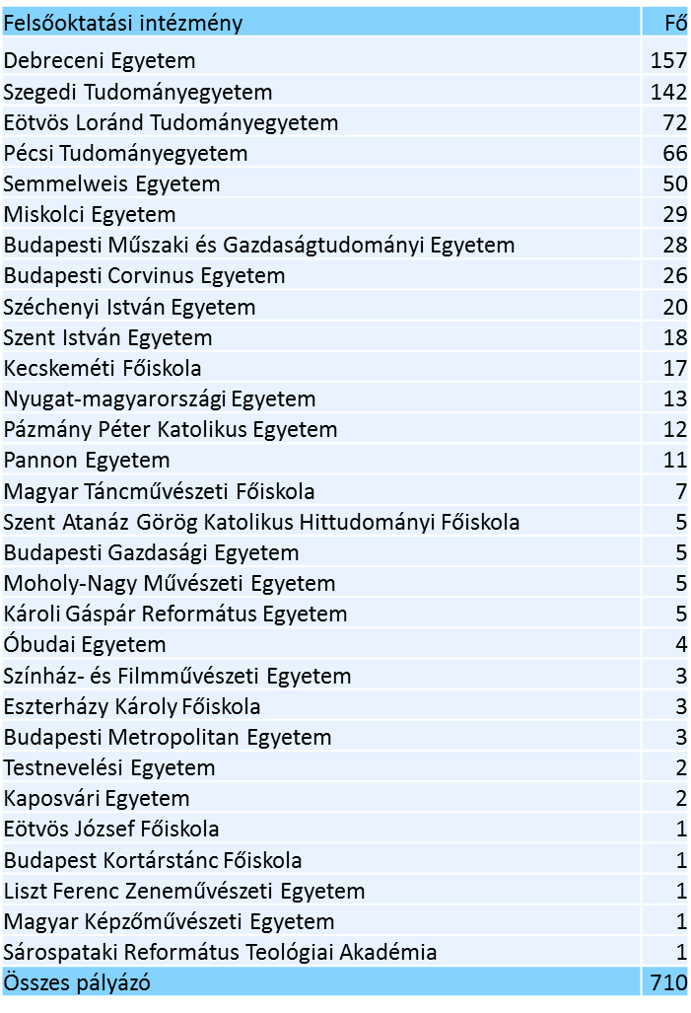
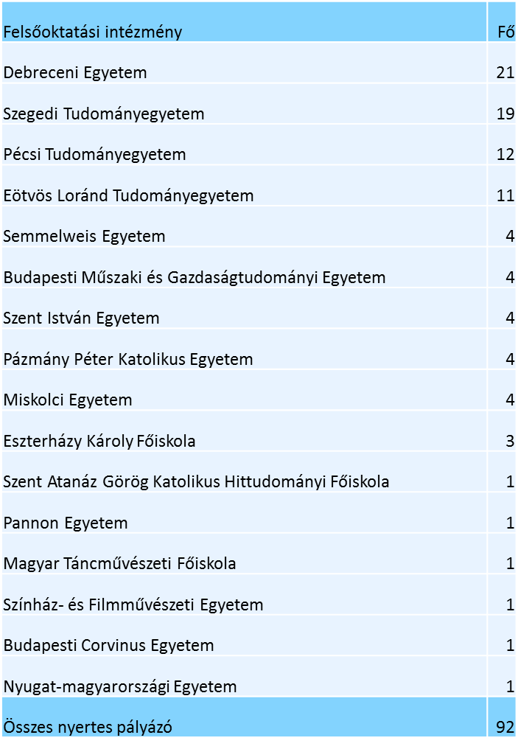
Rövid tanulmányút, 2016. tavasz

Slide 10
Rövid tanulmányút, 2016. ősz

Slide 11
Rövid tanulmányút, 2016. ősz

Slide 12
Rövid tanulmányút, 2016. ősz

Slide 13
Fejlesztési lehetőségek
  Kreditbeszámítás: ösztönző szabályozás
    Cél: a külföldön teljesített kurzusok teljeskörű beszámítása
      Kötelező és köt.vál. kurzusokra nagyobb arányú beszámítás (ne legyen kettős terhelés)
      A többi kurzust szabadon választható kurzusként
      Kredittúlfutás esetén mentesség a fizetési kötelezettség alól
  Partneregyetemek: minőségi szelekció!
    Alapkritérium: csak ha vannak megfelelő szakos kurzusok megfelelő mennyiségben
  Európán túli partnerségek fellendítése (SMS 10%, SMP 36%)
  Közös képzési programok (ha nem EMundus)
  (SZIE 3 fő, BGE 2 fő – max. 12 hónap)
  Promócióra nagyobb hangsúly

Slide 14
Fejlesztési lehetőségek - promóció
    SMS határidőt kitoltuk: március 30, szeptember 30,
    SMP: folyamatos pályázás (ha van fogadólevél)
    Platformok, csatornák:
      Intézményi / Erasmus / kari Facebook oldal(ak)
      Honlapok (intézményi, kari, nemzetközi) + nemzetközi rendezvénynaptár
      Neptun / ETR üzenetek (1 hónappal és 2 héttel a beadási határidő előtt)
      Fotópályázat (a jelenleg kint tartózkodó hallgatóktól, Fb-on megversenyeztetni, a legtöbb Like-ot kapó hallgató nyer)
      Egyetemi / kari újságban cikkek, élménybeszámolók, portrék (nemzetközi fejezet beépítése)
      Külügyi hírek (honlapon, Fb-on, újságban, hírlevélben)
      Blogok, beszámolók a honlapon, Fb-on (pl. nyári szakmai gyakorlat)
      Youtube csatorna (rövid videók: pályázati tanácsok, élménybeszámolók)
      HÖK hírlevél, levelezőlista
      Alumni hallgatók elérhetősége honlapon
      TKA tartalmak megoszthatók, átvehetők!!!

Slide 15
Fejlesztési lehetőségek - promóció
    Rendezvények, események:
      Educatio kiállításon mobilitási infók (intézmény-, szakválasztási szempont)
      International Week, Europe Day (külföldi oktatók, koordinátorok és diákok, ESN bevonásával – pl. Erasmus Staff Week programjába építve)
      Intézményi tájékoztatók, előadások, információs napok, nyílt nap (szülői fórum a nemzetközi ösztöndíjakról), beszélgetés mentorokkal, alumnuszokkal
      Plakátkampány
      Órákon rövid tájékoztató (koordinátor, E+ oktató)
      Szakesten rövid tájékoztató, élménybeszámoló
      Külügyi Börze + fotókiállítás
      Mobility Café, Nemzetközi teadélután, Interkulturális est + fotókiállítás
      HÖK, EHÖK csatornák, rendezvények
      ESN rendezvények, események
      Egyetemi napokon (Campus fesztivál) nemzetközi stand, szórólapok, tájékoztató
      Szakmai gyakorlat fórum
      Állásbörzén szakmai gyakorlat hirdetése (+ kiállító cégekkel kapcsolatépítés!)
      Gólyatáborban, gólya héten standolás, előadás, gólya kiadványba/mappába nemzetközi infó anyag
      Első éves hallgatóknak tájékoztató
      Alumni hallgatók fogadóórái, Alumni est, programokba bevonásuk
      Közös programok: sportnap, főzés (Global Cooking), kirándulás
      Pályázati időszakban tréningek: Hogy írjunk motivációs levelet?
      Interkulturális tréning, Angol/német nyelvi klub, stb.

Slide 16
Promócióhoz TKA tartalmak
(átlinkelhetők az intézményi oldalakra!) http://tka.hu/celcsoport/5087/campus-mundi
    Campus Mundi Facebook oldal (Like!): őszi kampány szakmai gyakorlatra https://www.facebook.com/campusmundi
    Blogverseny http://tka.hu/celcsoport/490/blogok/121/campus-mundi
    Nyomtatott anyagok: brosúra: http://www.tpf.hu/docs/palyazatok/cm_hallgatoi_leporello_2017.pdf , plakát, leporelló, freecard
    Hogyan pályázz Campus Mundi ösztöndíjra? c. infografika: http://tka.hu/celcsoport/7123/hogyan-palyazz-campus-mundi-osztondijra
    Miért jó a külföldi szakmai gyakorlat? http://tka.hu/celcsoport/6805/miert-jo-a-kulfoldi-szakmai-gyakorlat
    Kinyílik a világ! promóciós kisfilm: https://www.youtube.com/watch?v=UNVYO9WK2Y8
    Megjelenések: Educatio, intézményi börzék,
    Erasmus+ 30 (+CM) roadshow, fesztiválok (EFOTT, Sziget, stb.)

Slide 17
Hol tartunk most?
  Pályázati felület fejlesztése ~kész:
    Aktív státusz lépés kész (during the mobility),
    Beszámoló lépés kész (after the mobility),
    Egyenlegrendezés lépés kész (utalások folyamatban)
    Tavaszi pályázati forduló előkészítése:
    Intézményi változások (karok, szakok)?
    Partnerintézményi listák frissítése;
    Bírálók frissítése;
    Szakos átlagok frissítése
    Táblázatokat küldjük, határidő: február 8.

Slide 18
2017. tavaszi forduló előkészítése
Pályázati felhívások módosultak:
  SMS: http://tka.hu/palyazatok/4888/campus-mundi-osztondij-kulfoldi-reszkepzeshez
  SMP: http://tka.hu/palyazatok/4890/campus-mundi-osztondij-kulfoldi-szakmai-gyakorlathoz
  Rövid tanulmányút: http://tka.hu/palyazatok/4889/campus-mundi-osztondij-rovid-kulfoldi-tanulmanyuthoz
Kezdő dátumok:
  SMS, SMP: 2017. június 1.
  Rövid tanulmányút: 2017. szeptember 1.
Befejező dátum:
  2018. szeptember 30.

Slide 19
Pályázati felhívások: mi változott?
Pályázati adatlap: az adatok a pályázati rendszerből kerülnek bele, kézzel kiegészíteni nem lehet – formai hiba!
Tartósan beteg, fogyatékossággal élők támogatása:
    Indokolt esetben a maximális összeg felett is adható támogatás (pl. kísérő személy költségei)
    CM – E+ SN pályázat tartalma és a mellékletek ugyanazok legyenek
SMS:
  12 hónapra ösztöndíj, ha közös képzés vagy diploma megszerzése (MA/MSc)
SMP:
  Folyamatos pályázási lehetőség
  Fogadó levél nem pótolható
  Benyújtási határidő: javasolt a szgy. kezdő napja előtt 3 hónappal
  Technikai határidő: 2017. február 28. 23:00 – az eddig nem véglegesített pályázatok elvesznek!
  2017. március 1-től indul a tavaszi pályázati forduló

Slide 20
Pályázati felhívások: mi változott?
Bírálati szempontok:
  Kiemelkedő tudományos, művészeti vagy sporttevékenység:
    Ha magyarországi vagy magyar nyelvű: 10 pont
    Ha nemzetközi vagy idegen nyelvű: 20 pont
  Promóciós tevékenység:
    Ha CM promóciót vállal: 2 pont
    Értékelés, pontozás:
      Köztes pontszám ne legyen

Slide 21
Pályázati felhívások: mi változott?
Rövid tanulmányút:
  Céltevékenység:
    kutatási vagy művészeti tevékenység
    nemzetközi szakmai versenyen való részvétel
    nemzetközi tudományos konferencia-előadás
  Kik pályázhatnak:
    mesterképzéses hallgatók(legalább 1 lezárt aktív félév)
    osztatlan képzéses hallgatók (legalább 7 lezárt aktív félév)
    doktori képzéses hallgatók (legalább 1 lezárt félév)
    doktori képzésen abszolvált hallgatók, akik még nem jelentkeztek be fokozatszerzésre
    doktorjelöltek
  Aktív hallgatói jogviszony/doktorjelölti jogviszony
  Időtartam:
    2-30 nap pályázható (utazási napok hozzáadása nélkül)
  Útiköltség-támogatás:
    1000 km távolságnál messzebb utazó hallgatók
    legfeljebb 160 000 Ft lehet 4000 km-t
    meghaladó távolság esetén

Slide 22
Pályázati felhívások: mi változott?
Rövid tanulmányút:
  Pályázati dokumentumok:
    Szaktanári ajánlás (intézményi jóváhagyásra nincs szükség)
    Fogadólevél/Konferencia-előadás esetében absztrakt és visszaigazolás
  Nyelvtudás igazolása:
    nyelvvizsga-bizonyítvány
    nyelvvizsga-bizonyítvánnyal egyenértékű okirat
  Összesített korrigált kreditindex
    csak mester- és osztatlan képzésben
    részt vevő hallgatóknál
  Szempontrendszer változásai
    Munkaterv (40 pont)
    Szakos tanulmányokhoz kapcsolódó tevékenység
    (15 pont)

Slide 23
Tavaszi pályázati forduló előkészítése
Pályázati rendszer megnyitása
  frissítések, módosítások után
  ~ Február 10.
Pályázati határidő:
  SMS: 2017. március 30.
  Rövid tanulmányút: 2017. április 10.
  SMP: folyamatos (február 28!)
Bírálati határidő:
  SMS: 2017. április 30.
  Rövid tanulmányút: június vége
  (Kuratóriumi ülések: május 17, június 14, július 12.)

Slide 24
Pályázati dokumentumok (mellékletek)
Aláírás: csak eredeti, nem képként beillesztett!
Szaktanári ajánlás, intézményi jóváhagyás: Húzzák alá a megfelelőt! (ajánlom – nem ajánlom; beszámítjuk – nem számítjuk be a tanulmányokat, stb…)
Motivációs levél: konkrét szakmai célokat, teljesítendő kurzusokat / tevékenységeket tartalmazzon
Nyelvvizsga: a tanulmányok nyelvéből legyen (A + B vagy C típusú) = LA language competences!

Slide 25
Praktikus információk - tapasztalatok
Bírálat:
  Pontosan, a szempontoknak és ponthatároknak mindenben megfelelően
  Nyelvtudás: minimum a komplex B2 (ha ez nincs: formai hiba!); komplex felsőfokra plusz pont
  Szociális kiegészítő igénylések bírálata! (keresztfinanszírozás nem lehetséges!)
  SN kiegészítő pályázatok bírálata: TKA
  Köztes pontszámok ne legyenek!

Slide 26
Praktikus információk - tapasztalatok
Kiutazás előtt
Erasmus+ zero grant:
  A KA103-as SMS, SMP kiutazások esetén kötelező
  Az E+ státusz követelményeinek mindenben meg kell felelniük a CM ösztöndíjas hallgatóknak
  E+ zero grant támogatási szerződés, 2.3, 3.1 cikk, időtartam és támogatási összeg: 0 napra 0 euró E+ ösztöndíj
  Beszámoló fájlban jelezni, hogy CM-es hallgató
  Keresztfinanszírozás nem lehetséges! (szoc. kieg, SN csak ösztöndíjas hallgatónak fizethető!)
  Kombinált finanszírozás:
    SMS: min. 90 nap CM és min. 90 nap E+ időszak
    SMP: min. 60 nap CM és min. 60 nap E+ időszak
  Ne legyen kézzel javított, átírt szerződés

Slide 27
Praktikus információk, tapasztalatok
Learning agreement: CM verzió!
http://www.tka.hu/palyazatok/4832/tamogatott-palyazoknak
LA, kurzusok:
  B táblázat: kurzus neve + kreditszáma (a szab.váll, akkor is!)
LA, nyelvi kompetenciák:
    KA103: OLS teszt eredménye alapján (OLS kötelező)
    KA107, SH: nyelvvizsga szint alapján (OLS-be nem kerülnek be!)
    Tanulmányok / munka nyelve: amit a pályázatban igazolt a hallgató!
Intenzív nyelvi kurzusok a szemeszter előtt:
  Nem támogatható, ha van OLS támogatás
  Az ösztöndíjas időszakba beszámítható, ha:
    nincs OLS támogatás a tanulmányok nyelvéből
    a félév a nyelvi kurzus teljesítéséhez kötött

Slide 28
Praktikus információk, tapasztalatok
Egyéni v. kivételes tanulmányi rend
Beszámítás:
  SMS: min. 20 ECTS teljesítése (+), ennek beszámítása
    Kötelező, kötelezően választható vagy szabadon választható kurzusként
    Az itthoni kurzus kreditszámával
    Kredittúlfutás esetén fizetési kötelezettség alóli felmentés (nem számít felvett kreditnek, ha utólagos a beszámítás)
    Ha nem ECTS: kérjük a linket a helyi kreditrendszer leírásáról az LA-ban
  SMP: min. heti 30 munkaóra teljesítése, ennek
  beszámítása
    Kredittel: szakmai gyakorlatként vagy annak részeként
    Diplomamellékletben jelenjen meg
    Kreditbeszámítás, OKT ajánlása:
    http://www.kreditlap.hu/doc/ajanlas_kreditelismeres_3.7.pdf
Aktív hallgatói jogviszony:
    Hazaérkezés után kérjük az ösztöndíjas időszakra
    (visszamenőleg)

Slide 29
Praktikus információk, tapasztalatok
Biztosítás:
  KA103-as kiutazásoknál:
    min. EU biztosítási kártya másolata,
    SMP: kötelező felelősségbiztosítás
      LA-ban rögzíteni, hogy ki biztosítja;
      a küldő FOI-nak az E+ szerződés mellékleteként kell kezelnie, CM felületre nem kell feltölteni
  KA107-es és SH kiutazásoknál:
    min. a sürgősségi ellátásra vonatkozó biztosítási kötvény
    (E+ hallgatókra vannak speciális konstrukciók)

Slide 30
Praktikus információk, tapasztalatok
Kezdő és befejező dátumok:
  E+ zero grant támogatási szerződésben
  Learning agreement-ben
  CM támogatási szerződésben egyeznie kell
  A biztosítás a teljes időtartamra érvényes legyen
Aláírások:
  eredeti, pecséttel, nem képként beillesztett
ESZA kérdőívek - kötelező:
    Projektbe belépéskor
    Projektből kilépéskor

Slide 31
Leggyakoribb hallgatói kérdések
Az LA-t csak a félév megkezdése után írja alá a fogadó egyetem – nem veszítem el az ösztöndíjat?
Ha véglegesítés után nem látom a pályázatomat (Szerződéses adatok megadása), az baj?
Mikor, hogyan jutok hozzá a támogatási szerződéshez?
Mennyi idő múlva kapom meg az ösztöndíjamat, miután kitöltöttem a szerződéses adatokat?
A vállalt promóciós feladatok teljesítése
Nem tudom megnyitni a limesurvey-t - (beszámoló, ESZA kérdőívek)
Ha nyáron vagy ősszel akarom kezdeni a szakgyakorlatot, mikor érdemes pályáznom?
Csak magyarországi forint számlát nyithatok?
Hogyan kell leadni a külföldi igazolásokat?
Milyen módon kell beszámolni?
  Erasmus+ zero grant státusszal:
    E+ beszámoló és rövidített CM beszámoló (Limesurvey)
  KA107, SH: teljes CM beszámoló (Limesurvey)
GYIK:
http://www.tka.hu/palyazatok/4829/gyakori-kerdesek

Slide 32
Köszönjük a figyelmet!
http://tka.hu/docs/palyazatok/intezmenyi_lista_referensek_2017jan.pdf

Slide 33
Campus Mundi felhívás
államközi egyezmények keretében megvalósuló külföldi részképzésre, Stipendium Hungaricum partnerek irányába
2017-2018

Slide 34
Mire lehet pályázni?
Ösztöndíj típusa: államközi egyezmények keretében megvalósuló részképzés
  A korábbi tanévekben az Államközi Ösztöndíjprogram keretében került meghirdetésre a lehetőség.
  A többi CM hallgatói pályázati típustól legjobban eltérő ösztöndíjtípus, mert a más a pályáztatás logikája.
Államközi egyezmények: kétoldalú nemzetközi – kormányközi vagy tárcaközi – oktatási, tudományos és kulturális együttműködési megállapodások, melyek meghatározzák a pályázható tudományterületeket, képzési szinteket, keretszámokat, stb – ezeket a felhívás 1. sz. melléklete tartalmazza

Slide 35
Mire lehet pályázni?
Képzési szintek: alap-, mester- vagy doktori képzés (az államközi egyezmények függvényében)
Időtartam: 3-tól 10 és fél hónap a 2017-2018-as tanévben (az államközi egyezmények függvényében)
Elnyerhető támogatás összege: kiegészítő ösztöndíj összege 277 200 Ft/hó + útiköltség támogatás
  „kiegészítő támogatás”, mert lehetőség a külföldi partnerek által biztosított ösztöndíj (pl. tandíjmentesség) kiegészítésére

Slide 36
Fogadó országok
Stipendium Hungaricum Program partnerországai/területei, ahol elérhető a részképzés és a KKM által utazásra javasolt térség
  nem szükséges, hogy a fogadó intézmény partnerintézménye legyen a magyarországi küldő intézménynek;
  pályázható országok: Albánia, Algéria, Egyiptom, Fehéroroszország, India, Indonézia, Irán, Jordánia, Kína, Libanon, Macedónia, Marokkó, Mongólia, Oroszország, Pakisztán, Palesztina, Tunézia, Türkmenisztán, Ukrajna, Vietnám

Slide 37
Kik pályázhatnak?
államilag elismert magyarországi felsőoktatási intézmény magyarországi képzési helyén beiratkozott, nappali tagozatú képzésben részvevő hallgatói,
akik a pályázott tevékenység megvalósításakor (azaz az ösztöndíjas időszak teljes időtartama alatt) a magyarországi küldő felsőoktatási intézményében aktív hallgatói jogviszonnyal rendelkezik (doktorjelöltekre ez nem vonatkozik)
és akik pályázáskor minimum 1 lezárt félévvel rendelkeznek, kiutazáskor pedig (csak alapképzés esetén) legalább 2 lezárt félévvel rendelkeznek.

Slide 38
2016. évi pályázati eredmény
Ország | Jelölt pályázó
Fehéroroszország | 3
Kína | 24
Marokkó | 6
Oroszország | 19
Tunézia | 3
Vietnám | 2

Slide 39
2017/2018 - hogyan pályázhatnak?
Pályázati határidő: 2017. február 15. (Kína esetében előrehozott, 2017. január 25-ei határidő)
Pályázati felület: www.scholarship.hu online felület
Jelölési rendszer: a Tempus Közalapítvány mellett a legtöbb célország esetében a külföldi partnerhez is be kell nyújtani a jelentkezést, és a partnerek dolgozhatnak külön beadási határidőkkel és más pályázati dokumentumokkal (ezt a TKA kéri be az arra érdemesnek ítélt, ún. jelölt hallgatóktól)
Kiutazás feltétele:
  a külföldi partner visszaigazolja a jelölt pályázó fogadását
  sokszor a konkrét fogadó intézmény is ezen a ponton derül ki

Slide 40
Intézményi támogatás
A többi CM kiírással ellentétben nem a küldő intézmény bírálja a pályázatokat, hanem a Tempus Közalapítvány
Így az intézmények támogatását az információáramoltatásban, illetve a pályázók támogatásában (pl. ajánlólevelek biztosítása) várjuk

Slide 41
Köszönjük a figyelmet!
Stipendium Hungaricum csoport

